Slide 1
The Things Network.cat
Taller Bàsic - Sensors amb una WhitecatBoard N1
Xarxa comunitària per l’Internet de les Coses

Slide 2
@ttncat
thethingsnetwork.cat
@thethingsntwrk
thethingsnetwork.org

Slide 3
Introducció

Slide 4
CONSOLA

Slide 5
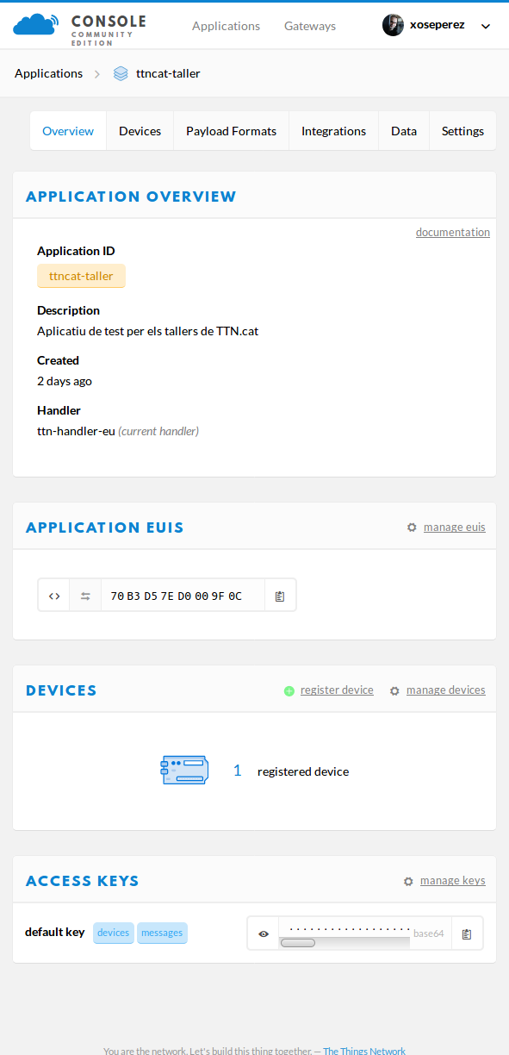
Consola TTN
Des de la consola de TTN podem gestionar les passarel·les i aplicacions. També podem monitoritzar el tràfic que passa o arriba a qualsevol de les dues i veure els continguts si tenim les claus de desxifratge.
Els nodes (devices) estan associats a les aplicacions. Podem donar-ne d’alta, configurar el mode en que es connectaran a la xarxa (OTAA o ABP), veure els missatges que envien o enviar nosaltres un missatge a qualsevol dispositiu.
També des de l’aplicació podem fer integracions amb diferents serveis online com ara IFTTT.

Slide 6
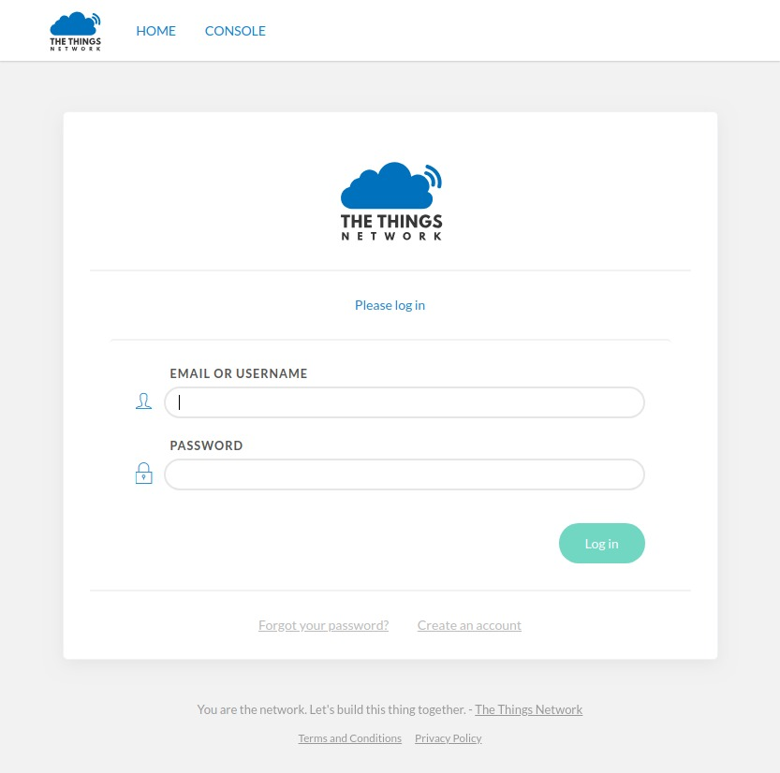
Compte per el taller
URL: console.thethingsnetwork.org
User: ttncat-tallers
Clau: ttncat-tallers

Slide 7
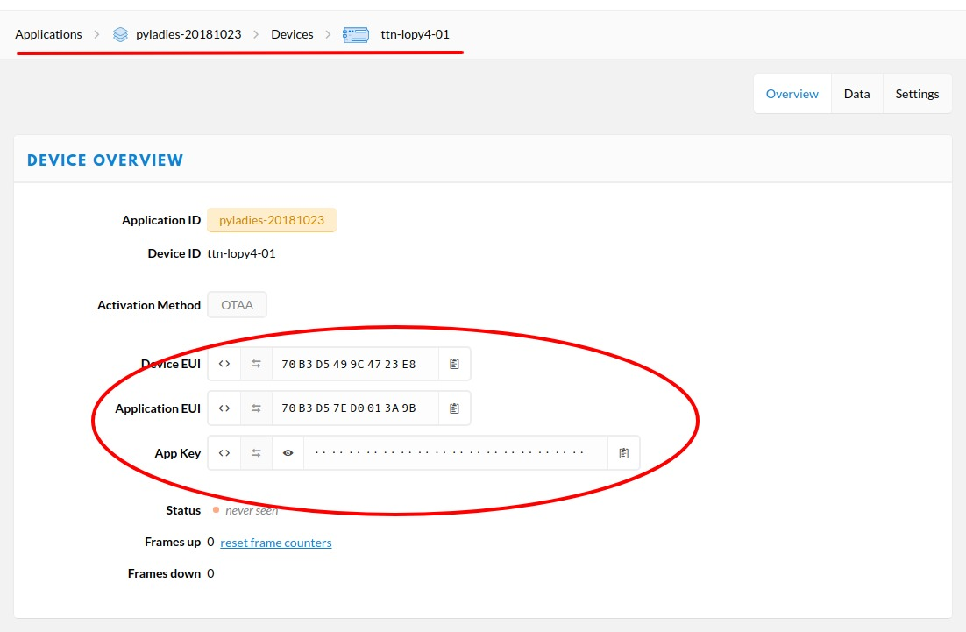
Consola TTN
Cada dispositiu té unes claus per accedir a la xarxa (network session key) i connectar-se amb un aplicatiu (application session key).
Aquestes claus es poden gravar al firmware (ABP, Activation by Personalisation) o negociar-se en el moment de fer el join (OTAA, Over the Air Activation).
Amb OTAA el dispositiu caldrà estar donat d’alta a l’aplicatiu (Device EUI).

Slide 8
HARDWARE

Slide 9
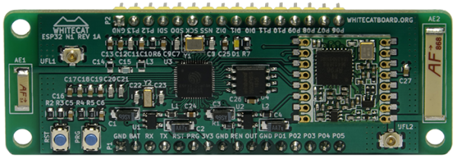
HARDWARE (WhitecatBoard N1)
Quilòmetre 0 (feta al Citilab de Cornellà)
Espressif ESP32 + Hope RFM95
WiFi, Bluetooth i LoRa 868MHz
Open Source Hardware & Software
Firmware basat en Lua RTOS
Programable en Lua o Blockly
També programable amb C des de l’IDE d’Arduino
Programable des del navegador web
Entorn per blocs en català, castellà i anglés
Especialment orientada a Educació

Slide 10
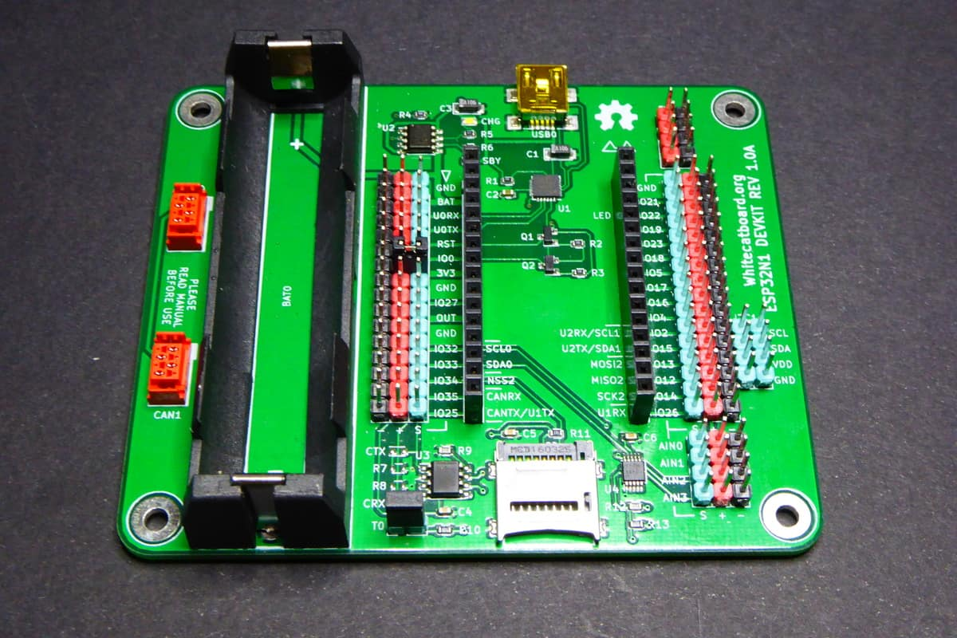
HARDWARE (WhitecatBoard Dev Kit)
Connexió a l’ordinador
Emmagatzematge microSD
Bateria
Connexió de sensors
Digitals
Analògics
I2C
CAN Bus

Slide 11
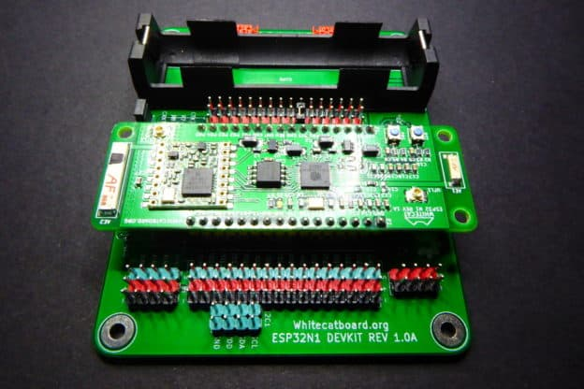
Preparació
Connectem la N1 a la “carrier”
Comprovem cable de 5V a BAT
Comprovem jumper a OUT
Connectem la “carrier” via USB a l’ordinador
Instal·lem el Whitecat Create Agent
https://github.com/whitecatboard/whitecat-create-agent/wiki
Iniciem el Whitecat Create Agent
Obrim el navegador i anem a
https://ide.whitecatboard.org
En cas de problemes podem “reiniciar” l’agent des del menu contextual

Slide 12
SOFTWARE

Slide 13
Requeriments
Navegador web Chrome
Navegador web Chromium
Whitecat Create Agent
Compte de Google

Slide 14
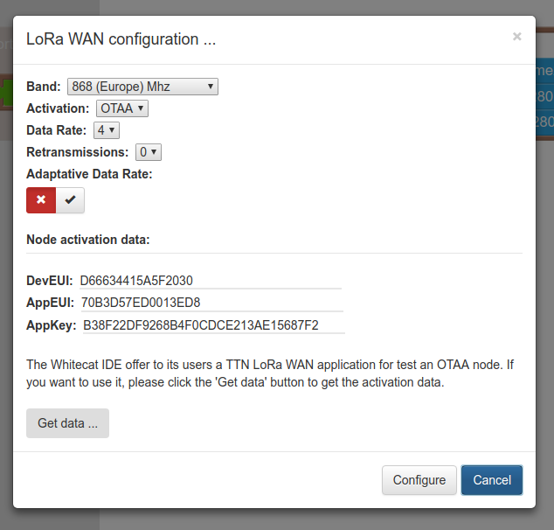
Exemples - Connexió a TTN

Slide 15
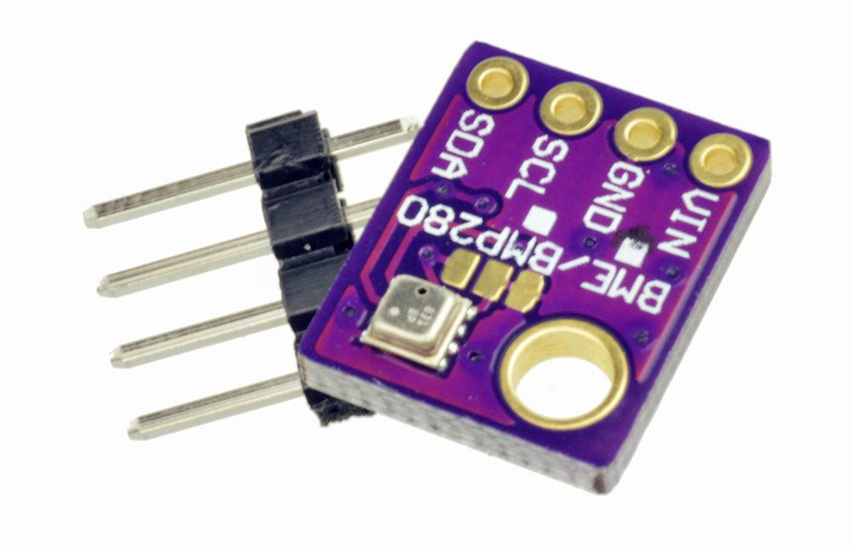
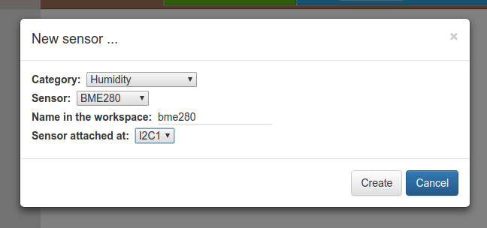
Exemples - Entorn (BME280)

Slide 16
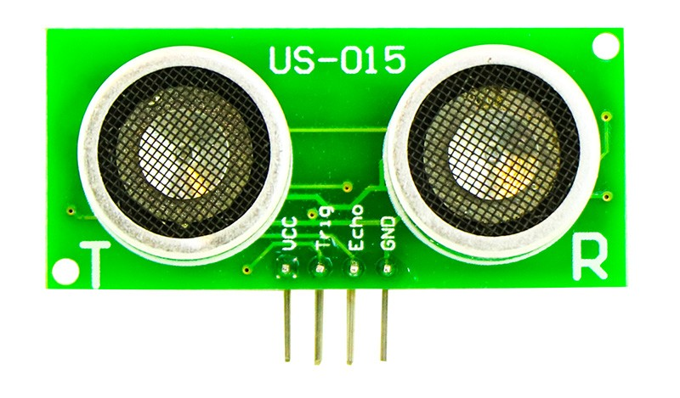
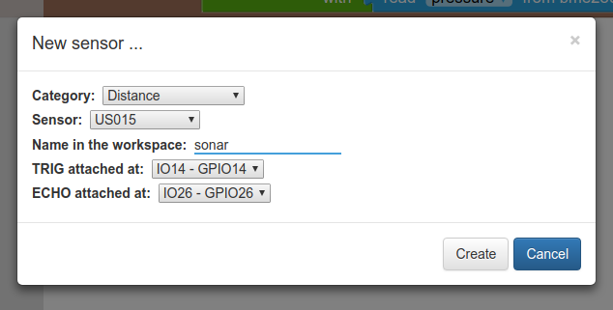
Exemples - Distància (US-015)

Slide 17
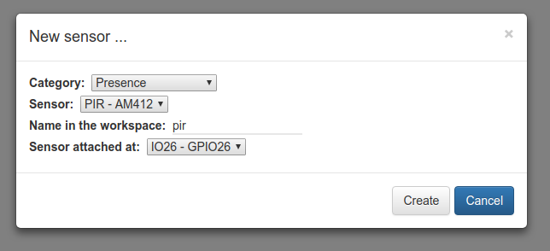
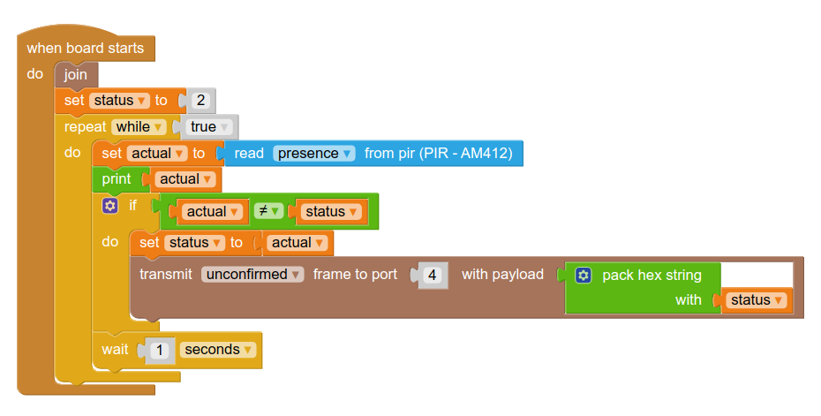
Exemples - Presència (PIR)

Slide 18
Què t’ha semblat

Slide 19
gràcies
+
-
?
thethingsnetwork.cat - ttn.cat @ttncat a twitter
Imatges de The Things Network, WhitecatBoard & Xose Pérez

